Slide 1
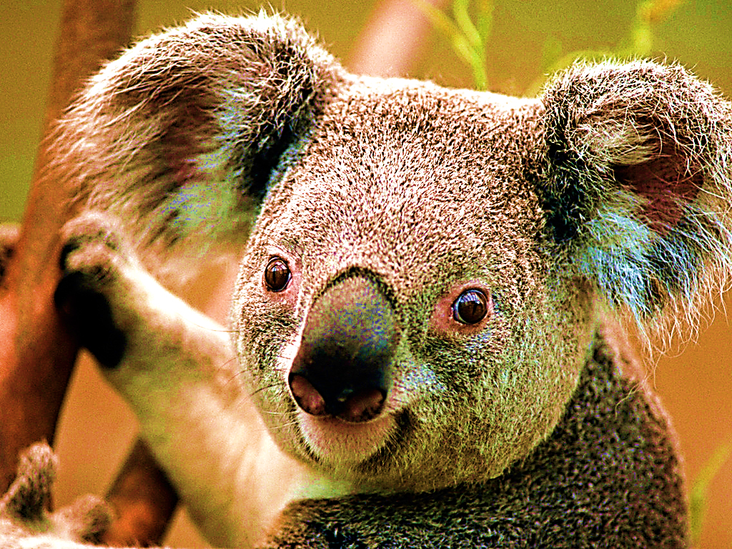
স্বাগতম

Slide 2
শাহ মোহাম্মদ লুৎফুল হায়দার
সহকারী শিক্ষক
লুৎফুন্নেছা বালিকা বিদ্যানিকেতন
থানা –পাগলা, গফরগাও, ময়মনসিংহ
০১৭১৯৫২৭৯৮০
পরিচিতি
শ্রেণি : নবম- দশম
বিষয় : ব্যবসায় উদ্যোগ
অধ্যায় : চতুর্থ (মালিকানার ভিত্তিতে ব্যবসায়)

Slide 3
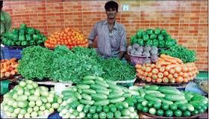
উপরের চিত্রে কিসের দোকান
কাঁচামালের দোকান
এ ধরনের ব্যবসায় সাধারণত কতজন মালিক থাকে ?
একজন
একজন দ্বারা পরিচালিত ব্যবসায়কে কী ধরনের ব্যবসায় বলা হয়?

Slide 4
একমালিকানা ব্যবসায়

Slide 5
এ পাঠ শেষে শিক্ষার্থীরা-
1.
একমালিকানা ব্যবসায় কী তা বলতে পারবে।
2
একমালিকানা ব্যবসায়ের বৈশিষ্ট্যগুলো ব্যাখ্যা করতে পারবে।
3
একমালিকানা ব্যবসায়ের সুবিধা ও অসুবিধাগুলো চিহ্নিত করতে পারবে।

Slide 6
স্বল্প
মূলধন
সহজ
গঠন
একমালিকানা
ব্যবসায়
ছোট
আয়তন
স্থায়িত্ব
একক
ঝুঁকি
কম
দায়
অসীম

Slide 7
একক কাজ
একমালিকানা ব্যবসায় কাকে বলে?

Slide 8
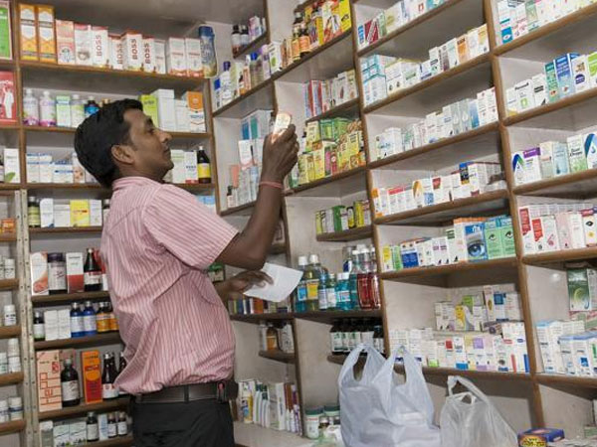
একমালিকানা ব্যবসায়ের বৈশিষ্ট্য
একক মালিকানা

Slide 9
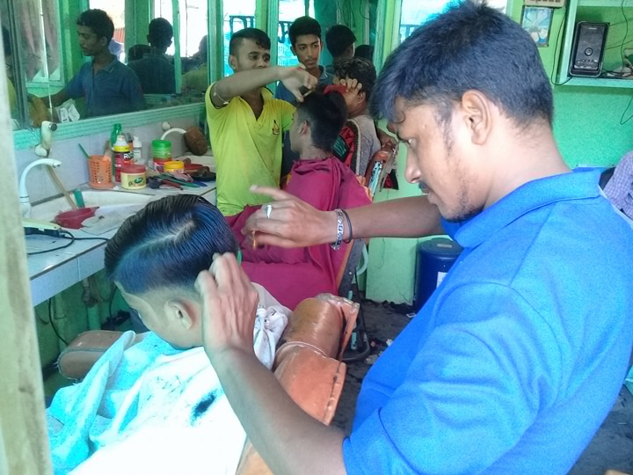
একমালিকানা ব্যবসায়ের বৈশিষ্ট্য
সহজ গঠন

Slide 10
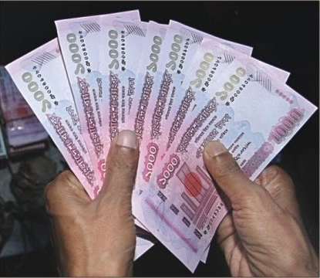
একমালিকানা ব্যবসায়ের বৈশিষ্ট্য
স্বল্প মূলধন

Slide 11
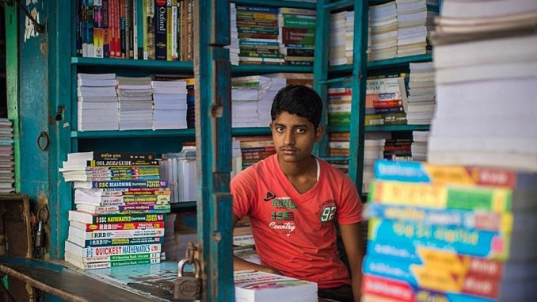
একমালিকানা ব্যবসায়ের বৈশিষ্ট্য
ক্ষুদ্র আকার

Slide 12
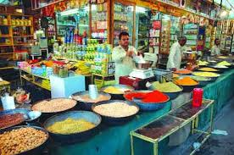
একমালিকানা ব্যবসায়ের বৈশিষ্ট্য
একক ঝুঁকি

Slide 13
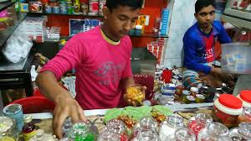
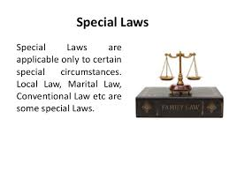
একমালিকানা ব্যবসায়ের বৈশিষ্ট্য
আইনের চোখে এ ব্যবসায়ের পৃথক কোনো সত্তা নেই।

Slide 14
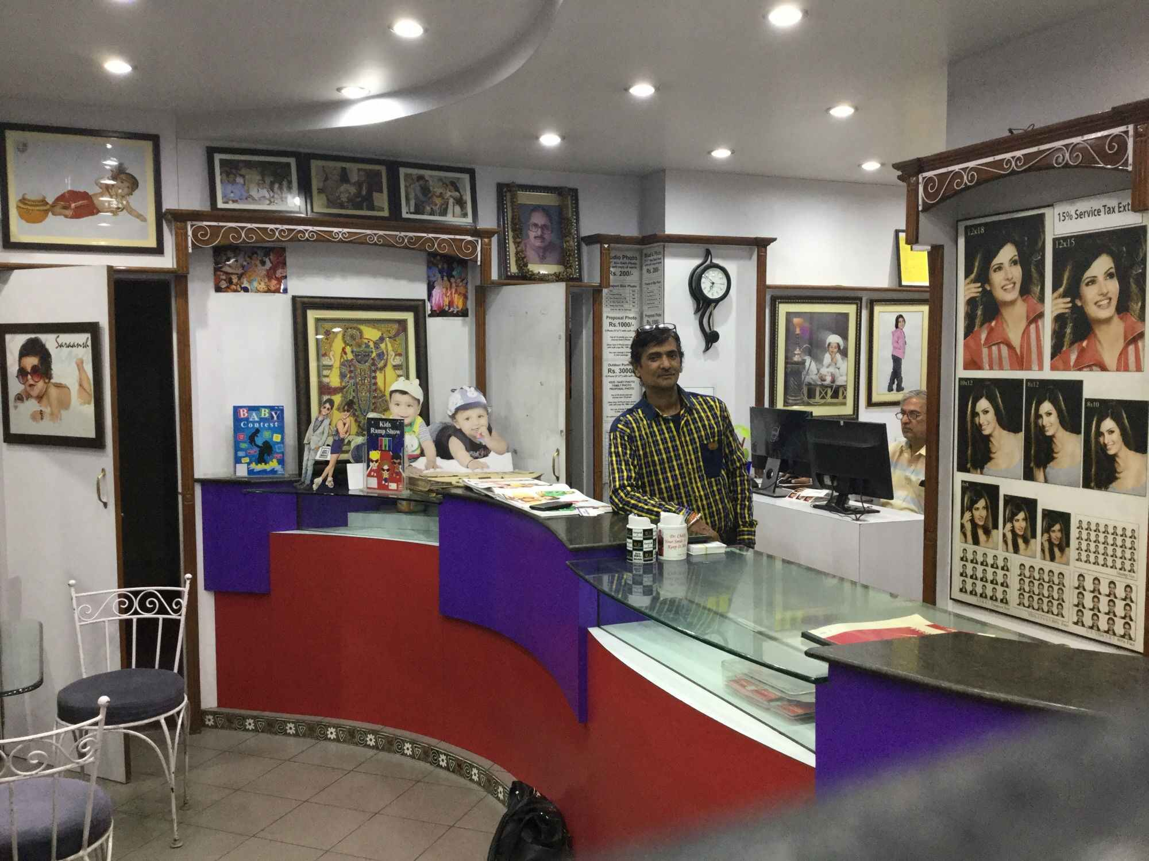
একমালিকানা ব্যবসায়ের বৈশিষ্ট্য
অসীম দায়

Slide 15
একমালিকানা ব্যবসায়ের বৈশিষ্ট্য
লাভ লোকসান একক ভোগকারী

Slide 16
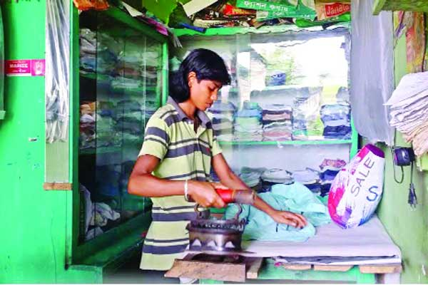
একমালিকানা ব্যবসায়ের বৈশিষ্ট্য
স্থায়িত্ব মালিকের ইচ্ছার উপর নির্ভরশীল

Slide 17
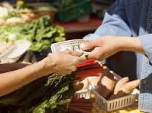
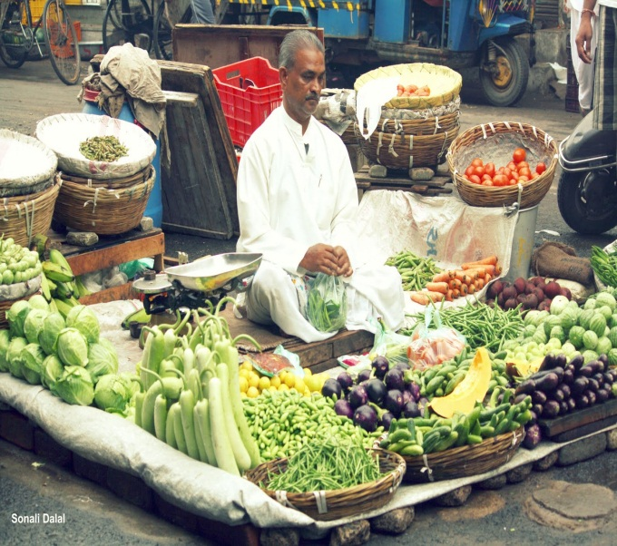
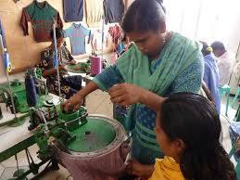
একমালিকানা ব্যবসায়ের সুবিধা
স্থানান্তর সহজ
মুনাফা বেশি
ঝুঁকি কম

Slide 18
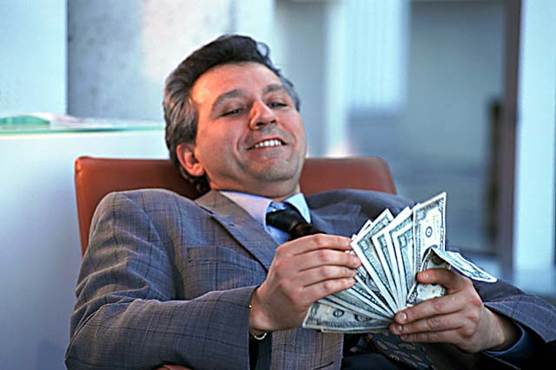
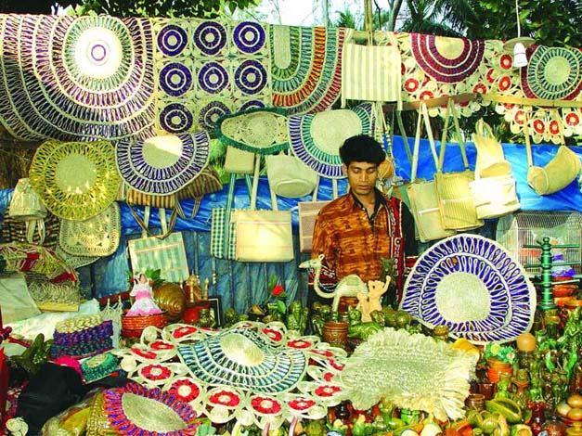
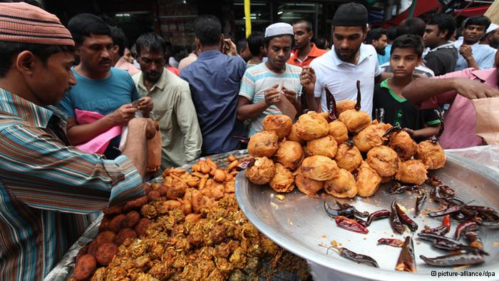
একমালিকানা ব্যবসায়ের অসুবিধা
মুলধনের সল্পতা
আয়তনে ছোট
একক দায়

Slide 19
দলীয় কাজ
একমালিকানা ব্যবসায়ের বৈশিষ্ট্যগুলো বিশ্লেষণ করে উল্লেখিত সুবিধা ও অসুবিধাগুলো ছাড়া আরো কিছু সুবিধা ও অসুবিধা চিহ্নিত কর।

Slide 20
মূল্যায়ন
একমালিকানা ব্যবসায় এর মালিক কতজন ?
একমালিকানা ব্যবসায়ের ৩টি বৈশিষ্ট্য বল ।
একমালিকানা ব্যবসায়ের তিনটি সুবিধা বল ।
একমালিকানা ব্যবসায়ের দুইটি অসুবিধা বল ।

Slide 21
বাড়ির কাজ
একমালিকানা ব্যবসায়টি ‘কম ঝুঁকিপূর্ণ’ অথচ অসীম দায়সম্পন্ন- উক্তিটির আলোকে তোমার মতামত দাও।

Slide 22
ধন্যবাদ

